Slide 1
Meldung von Mannschaftsmitgliedern (für Mannschaftsführer)
Dennis Fabri
http://www.dennismueller.de
(10.01.2015)

Slide 2
Was ist sind die Probleme einer handschriftlichen Meldung?
Mit dem Übertragen der Mannschaftsmitglieder von handschriftlichen Meldungen für den Urkundendruck ist bei den Deutschen Meisterschaften jedes Jahr mindestens eine Person einen ganzen Tag beschäftigt.
Einige Handschriften erhöhen den Aufwand zusätzlich.
Trotz aller Sorgfalt sind auf einigen Urkunden Namen falsch geschrieben. Insbesondere jüngere Teilnehmer sind dadurch häufig enttäuscht. Im Nachlauf müssen neue Urkunden erstellt und verschickt werden. Dies bedeutet zusätzlichen Aufwand sowohl auf Seiten der Ausrichter als auch der Mannschaftsführer.

Slide 3
Was verändert sich für Mannschaftsführer?
Die Eingabe erfolgt über eine Software.
Eingaben (auch teilweise) können gespeichert werden.
In der Software wird eine Übersicht noch fehlender Eingaben angezeigt.
Die Meldung kann beliebig oft ausgedruckt werden.
Meine Mannschaftsmitglieder erhalten korrekte Urkunden.

Slide 4
Was wird durch das diese Meldung besser?
Der Zeitaufwand während des Wettkampfs wird reduziert.
Urkunden enthalten die abgegebenen (richtigen) Namen.
Der Aufwand im Nachlauf wird reduziert.
Mit der Aufwandsverringerung können auch Kosten reduziert werden.

Slide 5
Voraussetzungen
Installation von JAuswertung Download: http://ww.dennismueller.de
Eine Meldedatei (Dateiendung wkmm) wurde vom Ausrichter bereitgestellt.
Die Meldedatei befindet sich auf Ihrem Rechner.

Slide 6
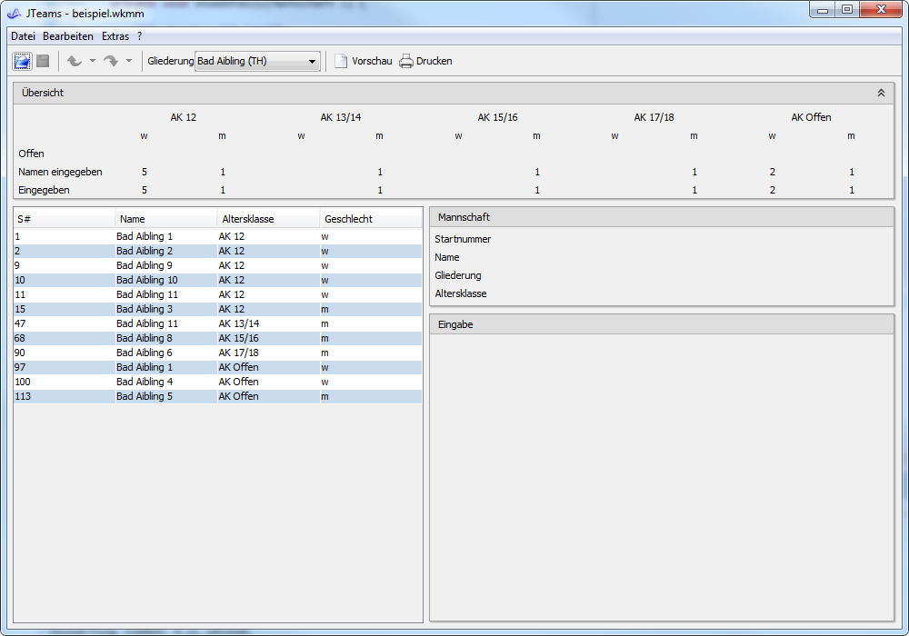

Erste Schritte
Öffnen der wkmm-Datei
Es öffnet sich die Anwendung JTeams (siehe rechts)
Im oberen Bereich kann nun die richtige Gliederung ausgewählt werden.
Vollständig

Slide 7
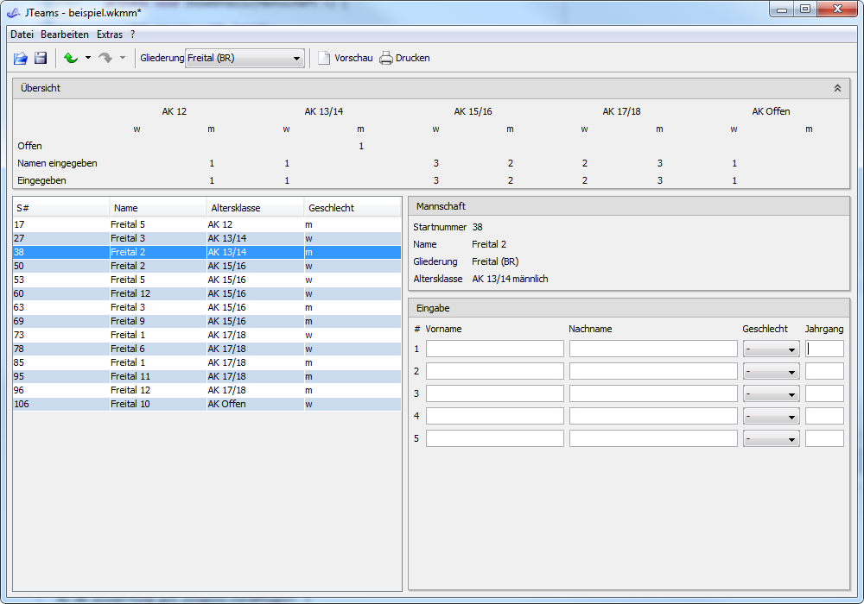
Auswahl einer Mannschaft
Im Bild rechts wurde bereits in der Tabelle die Mannschaft „Freital“ „AK13/14 männlich“ ausgewählt.
Im rechten Bereich erscheinen dann noch einmal die Angaben zur Mannschaft
Darunter können bis zu fünf Mannschaftsmitglieder eingetragen werden. Die Angaben müssen nicht vollständig sein.
Vollständig

Slide 8
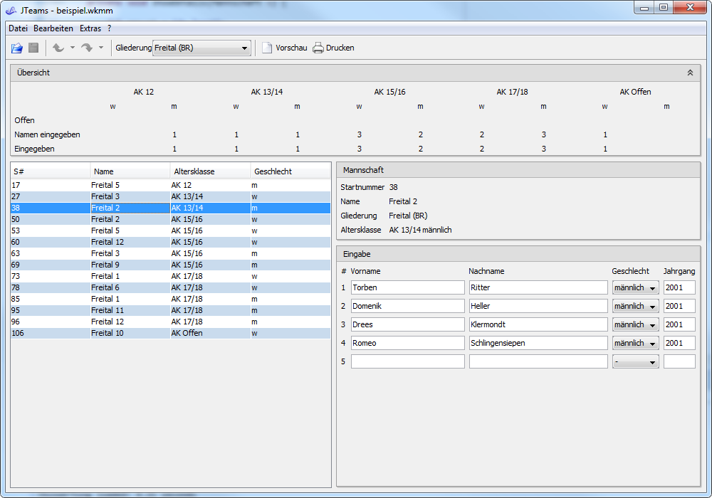
Kontrollieren der Meldung
Im oberen Bereich wird eine „Übersicht“ der Eingabe angezeigt.
Diese zeigt an, in welchen Altersklassen für Ihre Gliederung noch Eingaben fehlen.
Vollständig

Slide 9
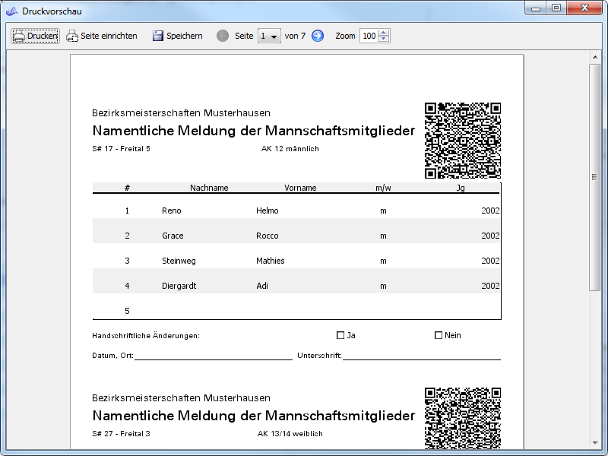
Ausdrucken der Meldung
Neben der Gliederungsauswahl befinden sich die Knöpfe für Druckvorschau und Drucken.
In der Druckvorschau können die Eingaben noch einmal kontrolliert werden.
Die Meldezettel können anschließend ausgedruckt und zum Wettkampf mitgebracht werden.

Slide 10
Handschriftliche Änderungen
Bis zur Abgabe der Meldung sind noch handschriftliche Änderungen möglich.
In jeder Zeile wird während des Ausdrucks genug Platz dafür gelassen.
Zur Zusätzlichen Kenntlichmachung kreuzen Sie dann bitte neben „Handschriftliche Änderungen“ „Ja“ an.

